Slide 1
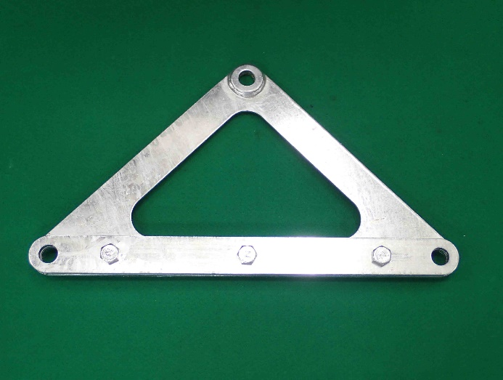
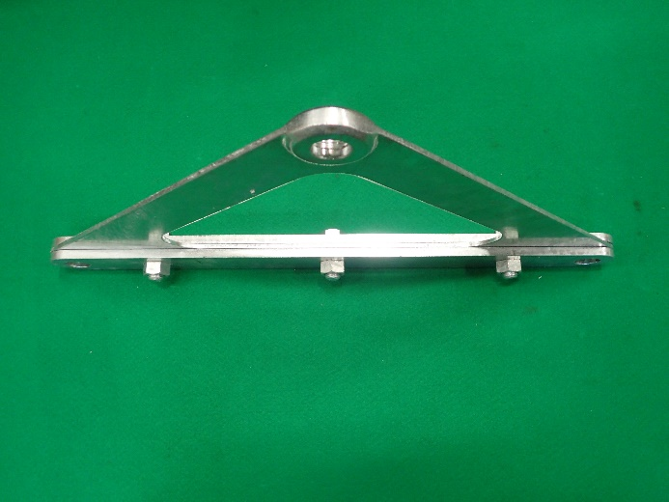
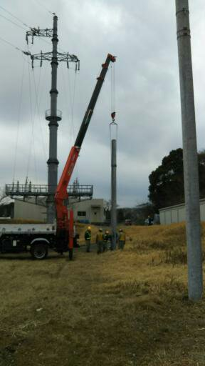
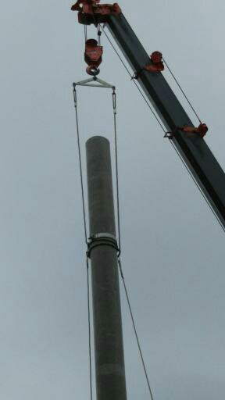

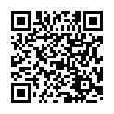

安全、軽量！
電柱建植用ヨーク
特 長
必要最小限の大きさで「適用範囲」が広い
■適用範囲 φ190mm～φ406.4ｍｍ（コンクリート柱、鋼管柱）
■使用荷重 2400kgfまで
■重 量 約6kg
採用実績：日本電設工業株式会社
日本架線
Mail : info@n-gasen.co.jp
〒140-0005 東京都品川区広町1丁目3番30号
TEL （03） 3493-9464 FAX （03） 3493-9467

